Slide 1

Муниципальное бюджетное общеобразовательное учреждение –
средняя общеобразовательная школа №23
с углубленным изучением английского языка г. Орла
«Английский язык. 2 класс»
Заместитель директора
Светлана Валентиновна Аристова
Орёл 2022

Slide 2
Требования рабочей программы
К концу 4 класса выпускник
Овладеет звуковым строем английского языка
Овладеет техникой чтения
Научится вести и поддерживать элементарный диалог
Научится рассказывать о себе, семье, друге, городе, квартире и т.д.
Научится кратко передавать содержание текста
Научится извлекать конкретную информацию из услышанного текста
Научится читать тексты, извлекать запрашиваемую информацию, отвечать на вопросы по тексту
Научится отвечать письменно на вопросы
Научится выполнять лексико-грамматические упражнения

Slide 3
2 класс. 1 четверть
Знакомство с английским алфавитом
Знать буквы
Знать звуки, которые передают буквы
Называть слова, которые начинаются с каждой буквы алфавита
Писать буквы
Формируются навыки глобального чтения
Уметь читать слова, применяя правила чтения гласных в открытом\ закрытом слоге, буквосочетания

Slide 4

Глобальное чтение
Глобальное чтение – соотнесение набора графических символов – слов с предметной картинкой. Это дает возможность ребенку воспринимать набор букв как графический символ, который соответствует определенному предмету.
ant

Slide 5
Обучение фонетике
Звуки, не имеющие аналогов в английском языке
Звуки, похожие на русские
Интонация в общих вопросах, при приветствии при перечислении
Связующее “r” - brother and sister

Slide 6
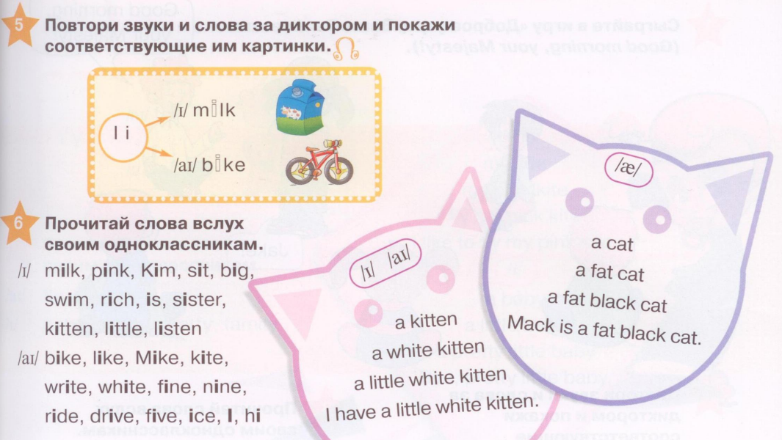
Обучение чтению (открытый\ закрытый слог)

Slide 7
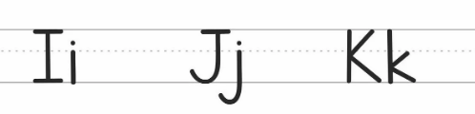
Особенности письма
Поля в тетрадях СЛЕВА
Вертикальность
Печатный шрифт
Важна высота букв (надстрочные элементы)

Slide 8
Подготовка к диктанту
Прописывать слова в тетради
Знать перевод слов
Проговаривать слова при тренировке
Акцентировать внимание на ошибках
Учитывать кратковременность памяти современных детей

Slide 9
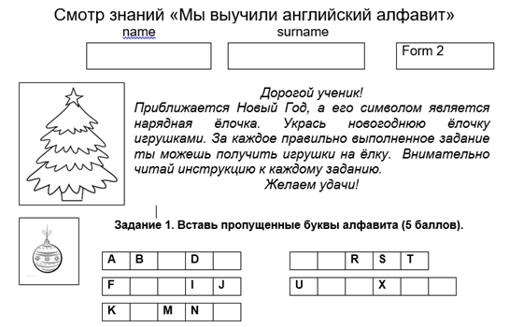
Декабрь – смотр знаний

Slide 10
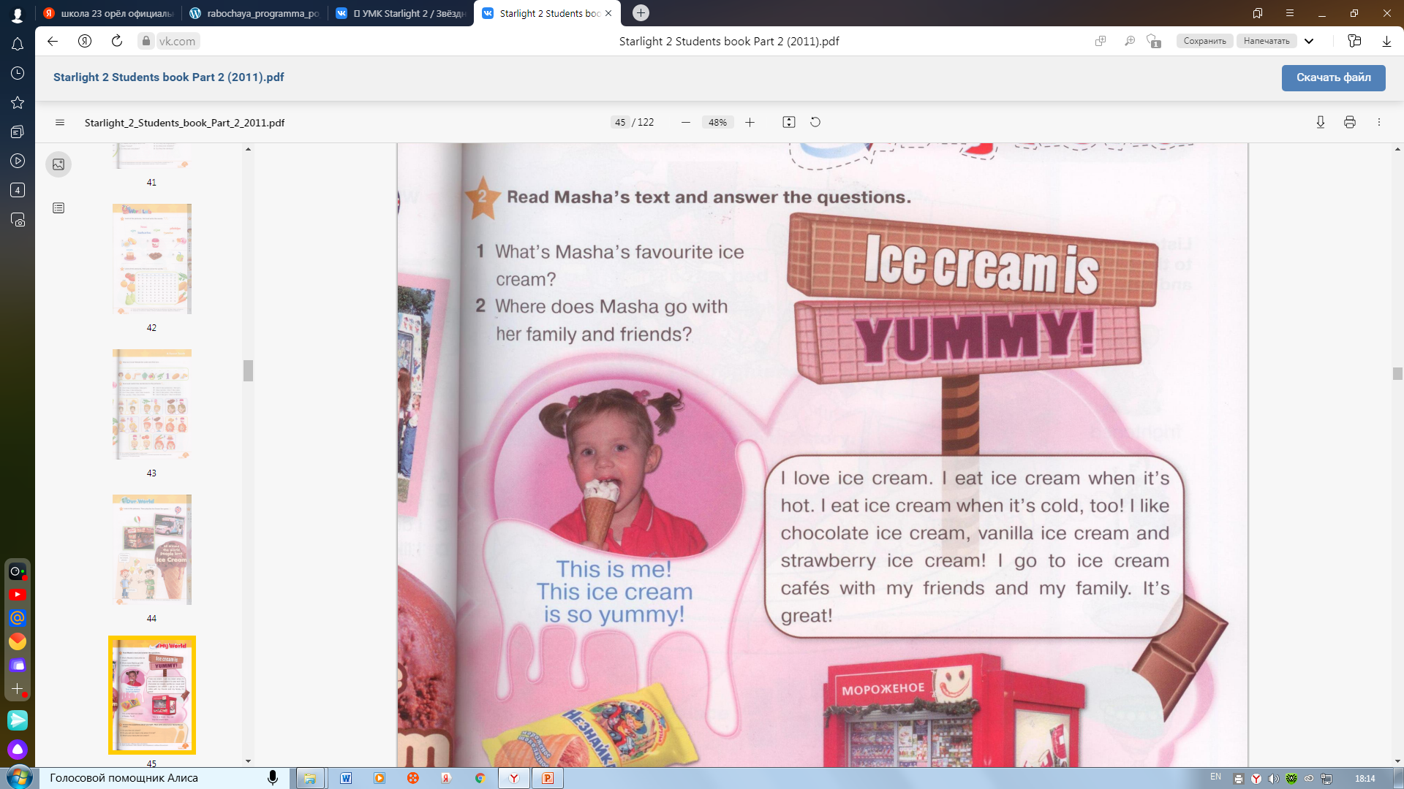
Май – промежуточная аттестация

Slide 11
Выставление оценок
(четвертная оценка)
Оценка за четверть выставляется на основе среднего арифметического с учетом оценок за контрольные работы
2,40 – 2,60 3,40 – 3,60 4,40 -4,60

Slide 12
Выставление оценок
(годовая = итоговая оценка)
Оценка за 1 четверть +
Оценка за 2 четверть +
Оценка за 3 четверть +
Оценка за 4 четверть +
Оценка за ПА________
5

Slide 13
Домашнее задание
SB – Student’s book (учебник)
WB – Workbook (рабочая тетрадь на печатной основе)
p. – page (страница)
ex. – exercise (упражнение)
* - in writing (письменно)
! – learn (выучить наизусть)

Slide 14
Обратная связь

Slide 15

Адрес:
302001, г. Орел, ул. Панчука, д. 4
Приемная директора:
тел.: +7 (4862) 75-03-38
e-mail: orelschool23@mail.ru
Директор школы
Елена Викторовна Губская

